Slide 1

PHÒNG GIÁO DỤC VÀ ĐÀO TẠO QUẬN LONG BIÊN
TRƯỜNG TIỂU HỌC PHÚC LỢI
CHÀO MỪNG CÁC CON
ĐẾN TIẾT TOÁN

Slide 2
Ôn bài cũ : Thi đọc thuộc bảng 9 cộng với một số

Slide 3
Tiết 3

Slide 4

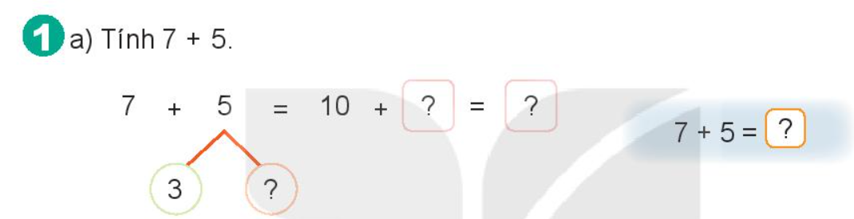
2
12
12
2

Slide 5
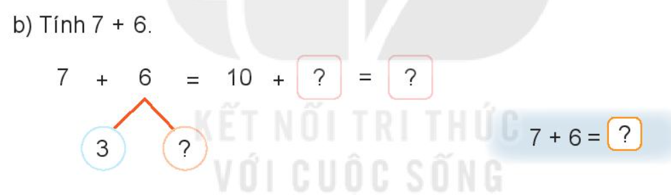
3
13
13
3

Slide 6

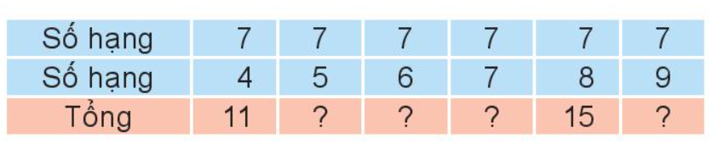
12
13
14
16

Slide 7
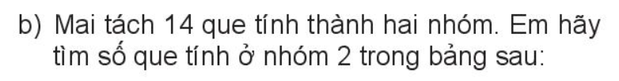
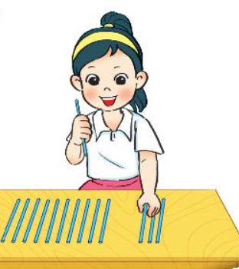
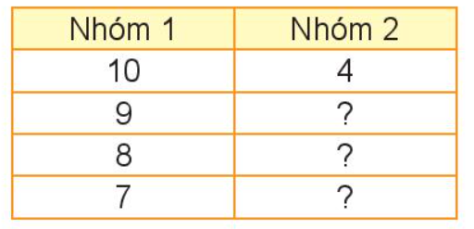
5
6
7

Slide 8
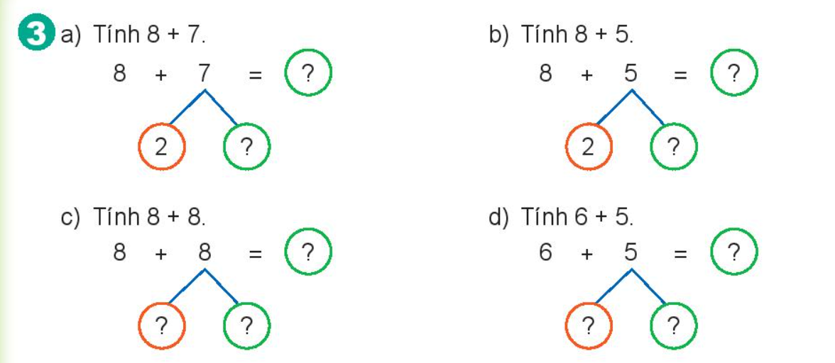
15
13
5
3
16
11
2
6
4
1

Slide 9

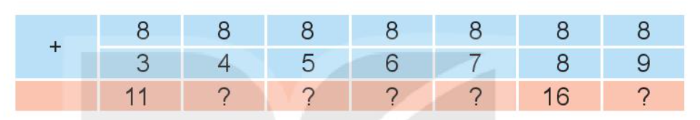
12
13
14
15
17

Slide 10
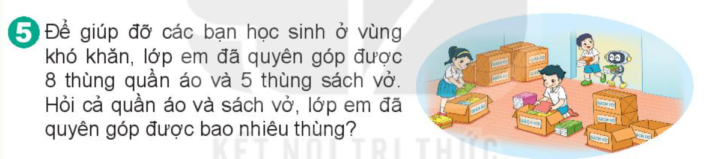
Lớp em đã quyên góp được số thùng là:
8 + 5 = 13 (thùng)

Slide 11

CHÀO TẠM BIỆT

